Slide 1



阶段汇报 项目二：校园活动平台

Slide 2
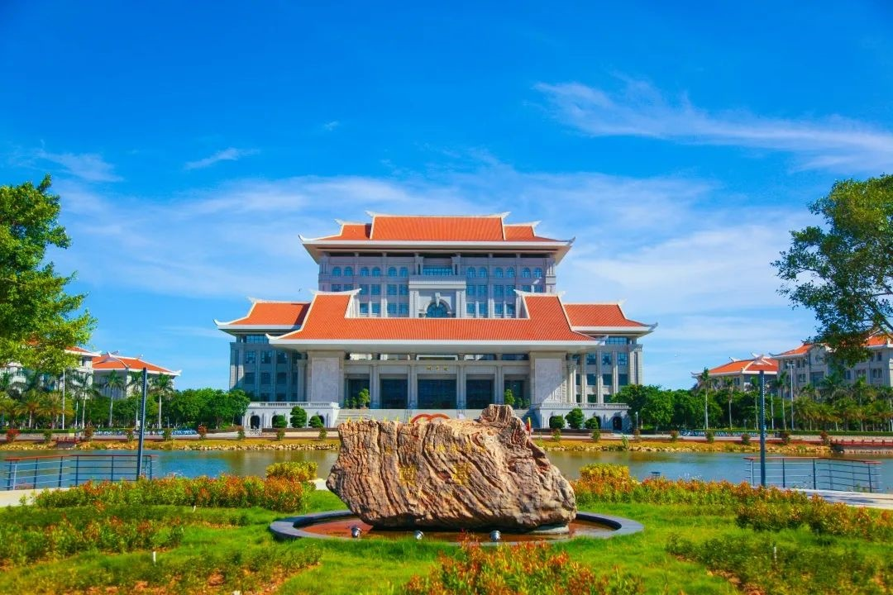
目
录
01
技术栈和开发方法
02
分工和流程安排
03
当前已完成情况
04
后续进度计划

Slide 3
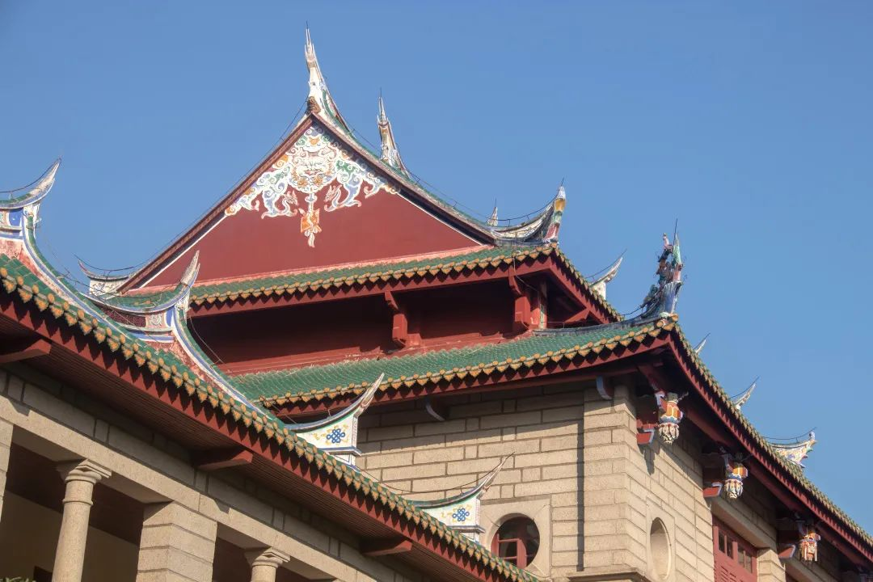
01.
技术栈和开发方法

Slide 4
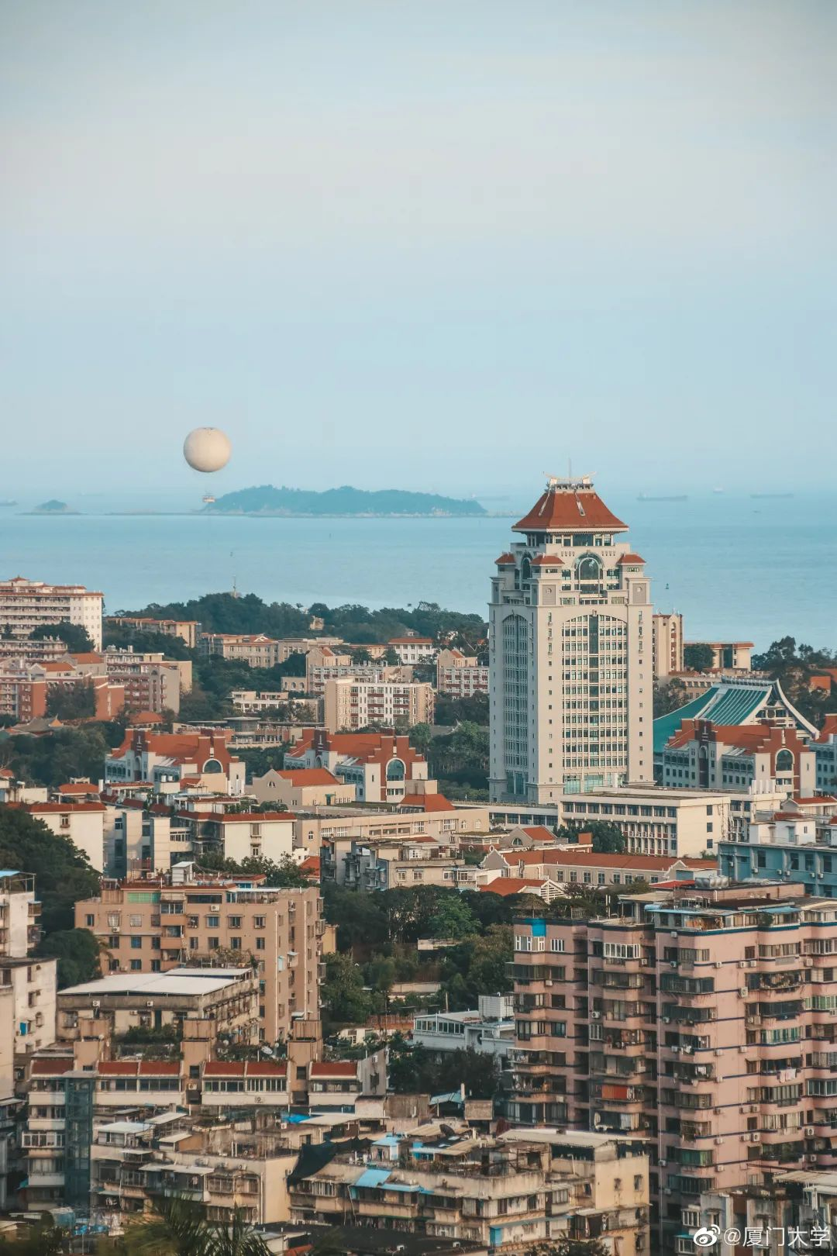


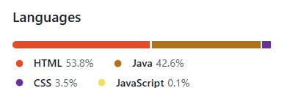


技术栈
现状：成员都没啥基础 ==> 降低目标、预期，技术栈往容易上手去靠
Springboot 2.7.5
Thymeleaf模板
JPA+H2 Database
Spring Security

Slide 5


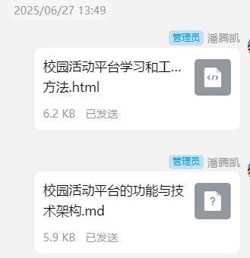
开发和学习方法
开发：1.github代码托管，合理分配任务以便能够协同开发。按不同功能分工。
2.maven包管理
3.统一使用IDEA开发
学习方法：AI+视频+官方文档+菜鸟教程等工具类网站

Slide 6
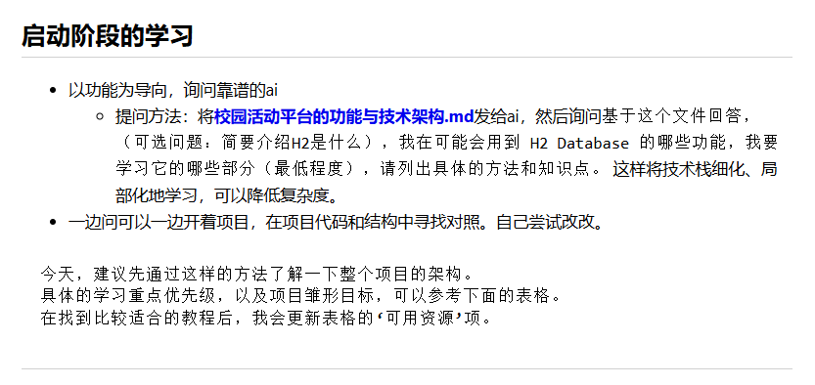
项目启动阶段：第一周周四到周六

Slide 7
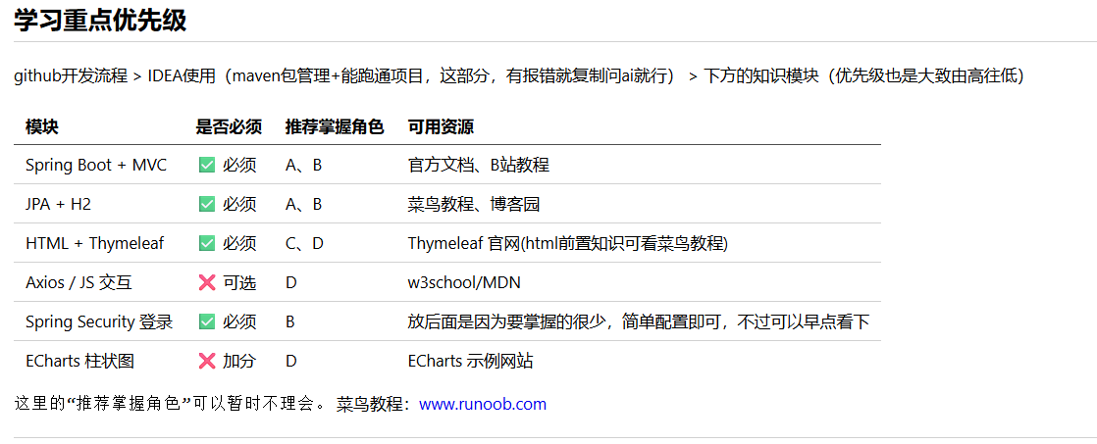
项目启动阶段：第一周周四到周六

Slide 8
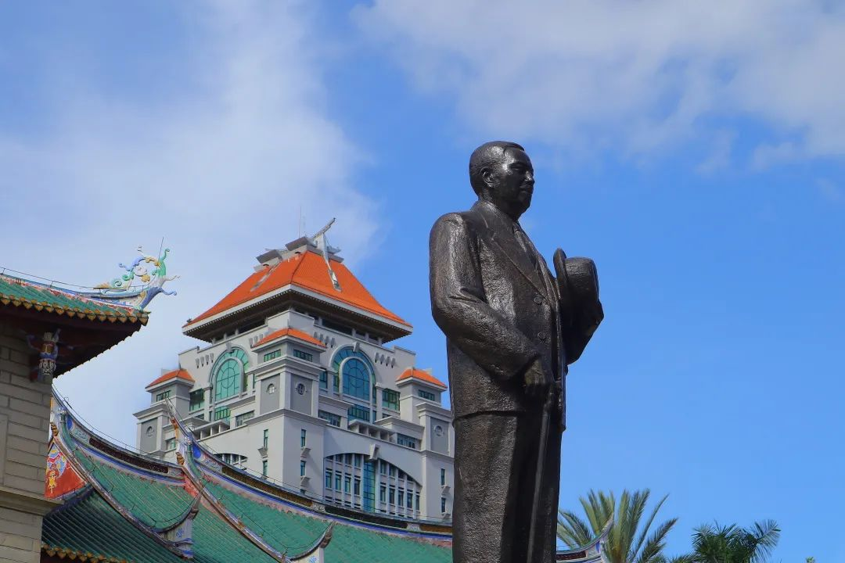
02.
流程安排和分工

Slide 9

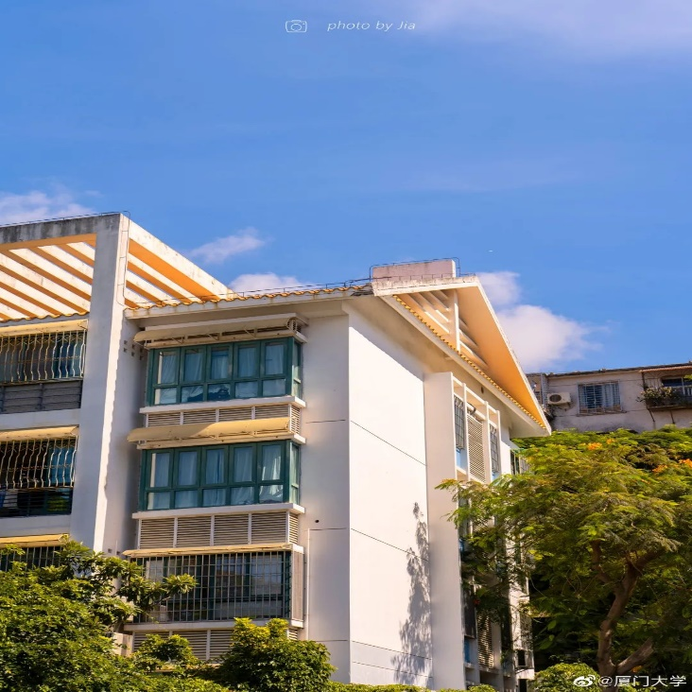
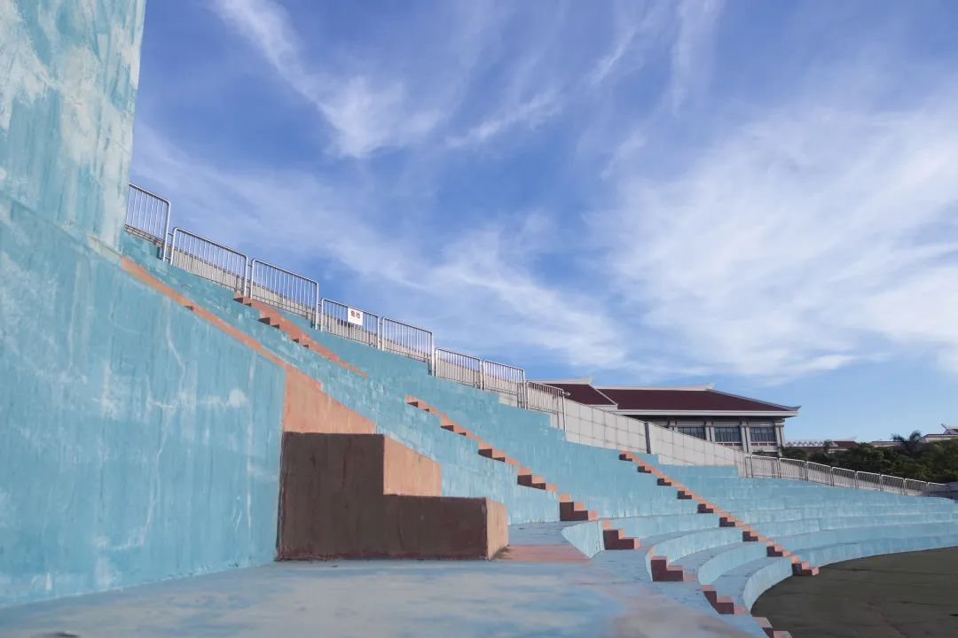
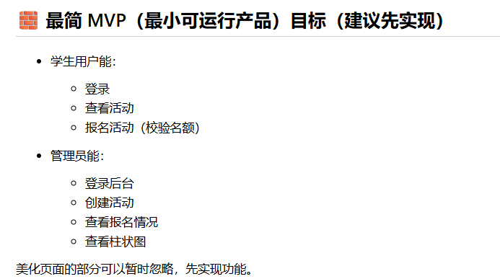
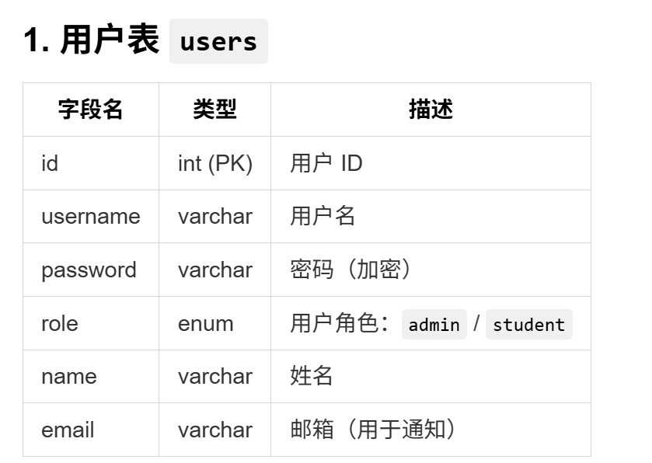
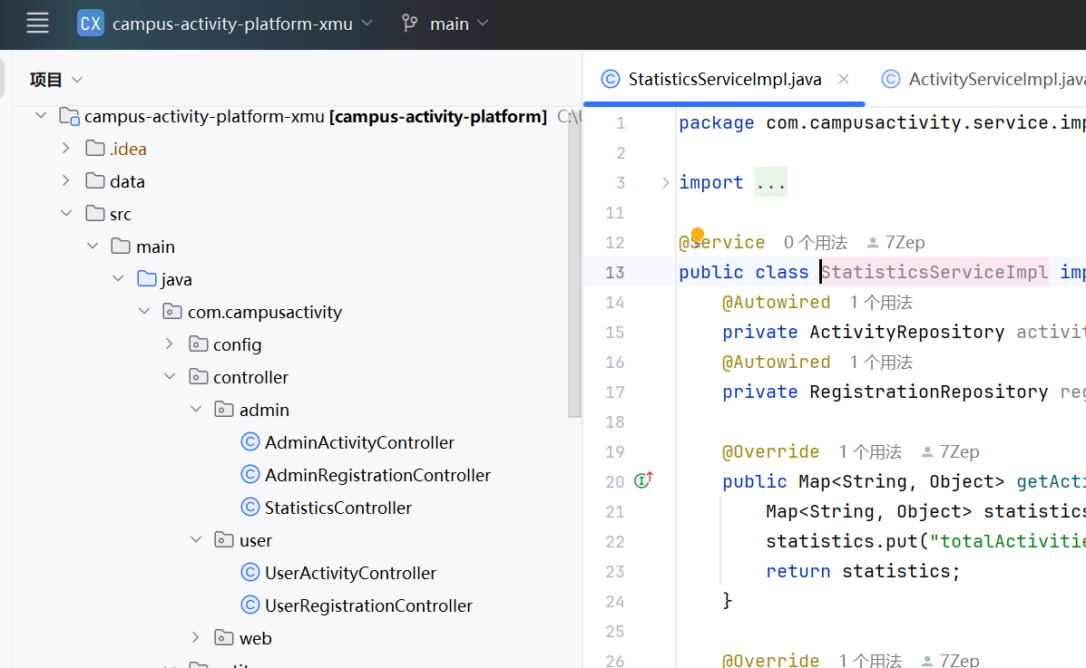
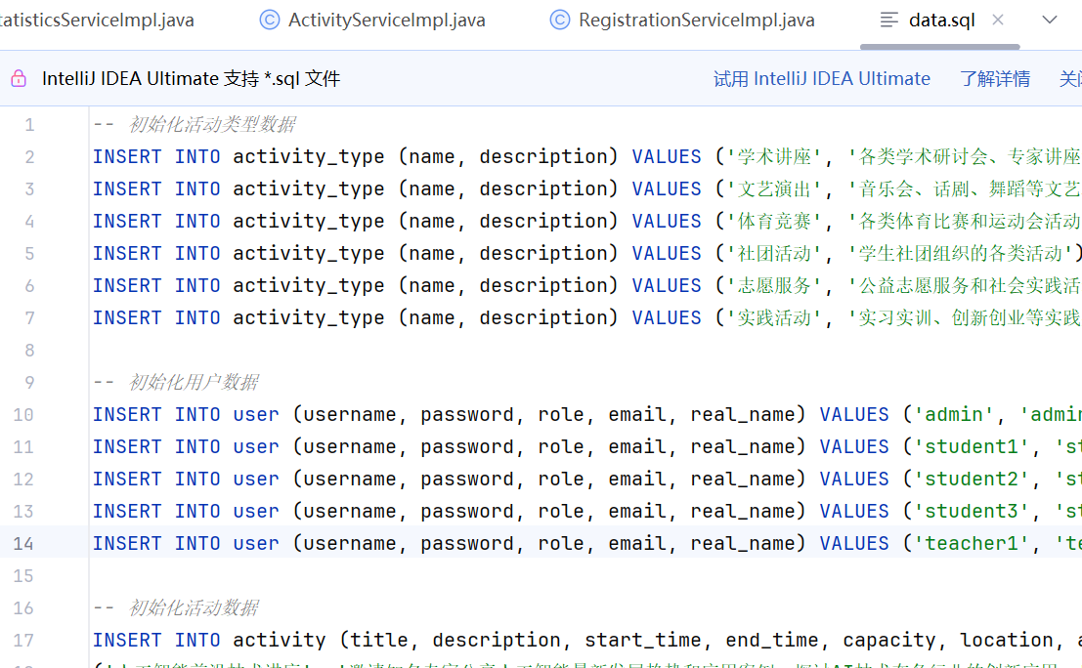
开发阶段：
需求分析
数据模型设计
具体设计与开发
功能测试，ai生成用户和报名数据

Slide 10
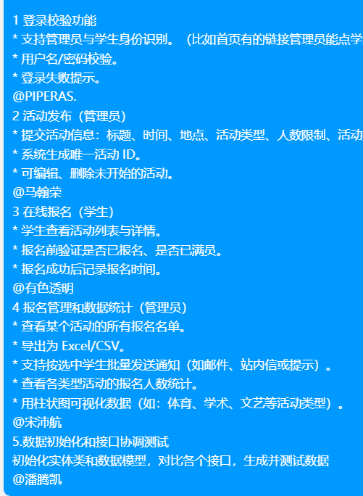
分工
需求分析讨论，数据模型设计、测试等：全员一起
项目启动以及代码初始框架：潘腾凯
右边是开发按不同功能的分工，但不是固定的，有的同学自己的部分先完成了，就尝试实现其他的，相同功能二者取优，也可以实现要求里没有的拓展功能。
蒲荣坤
陈溢铭

Slide 11
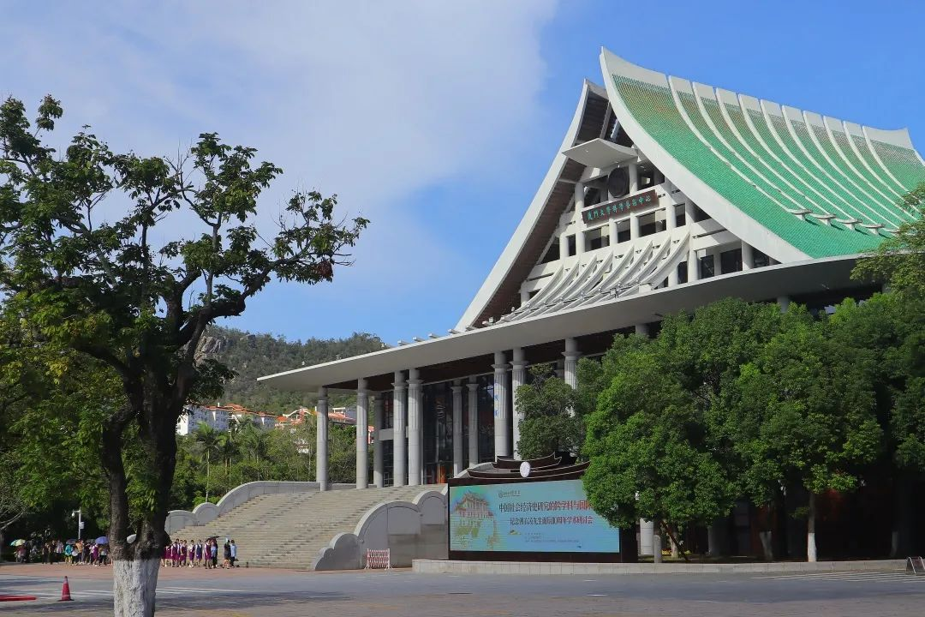
03.
当前已完成情况

Slide 12
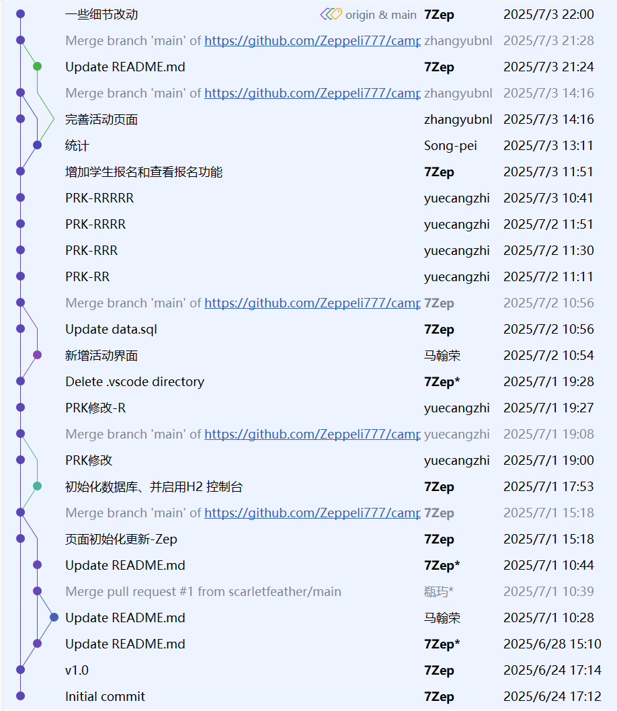
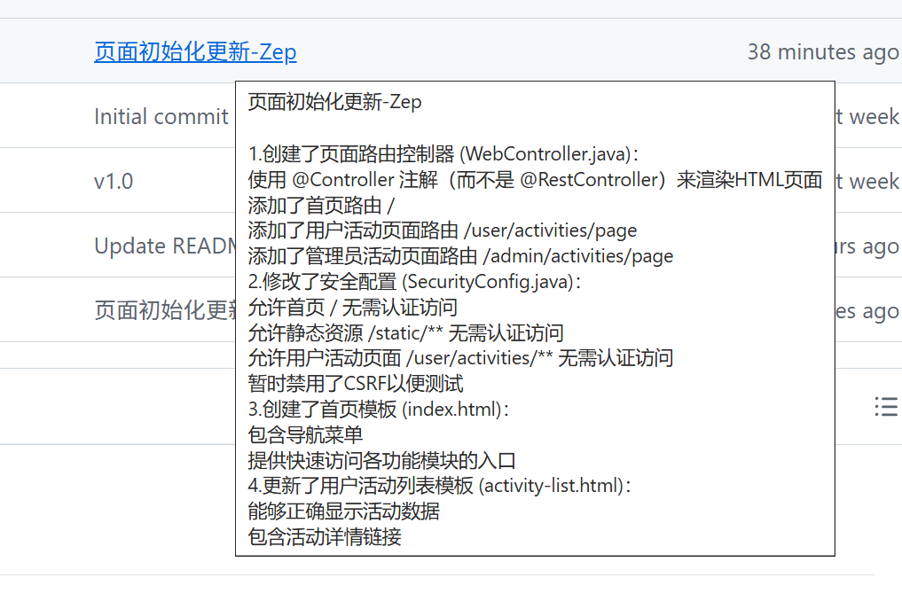
git提交情况

Slide 13
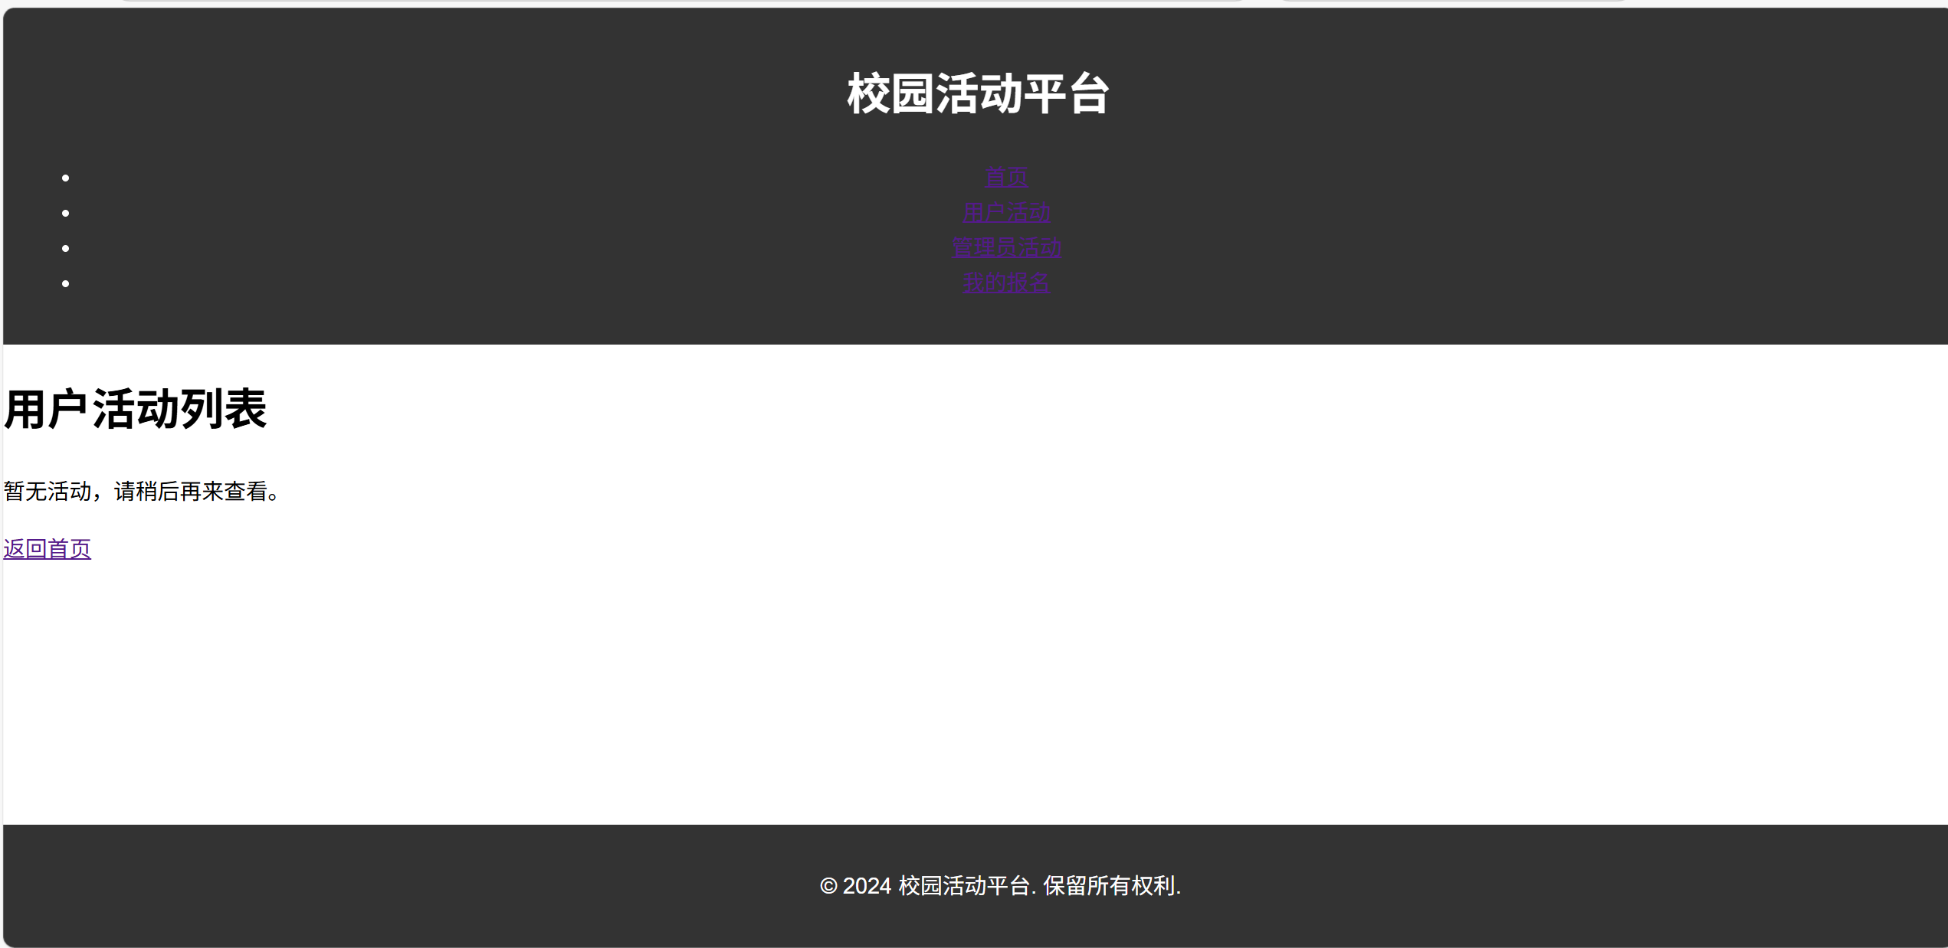
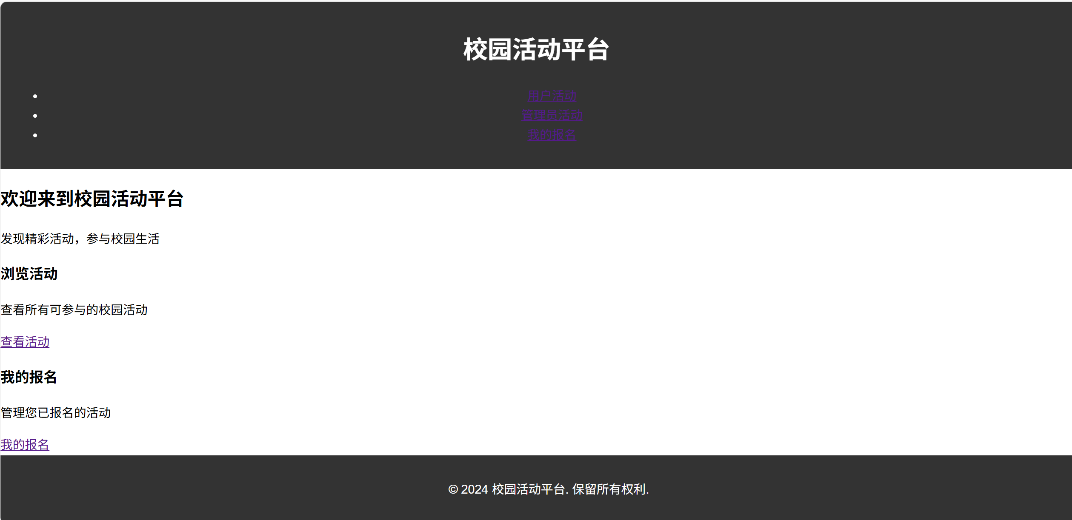
页面展示

Slide 14
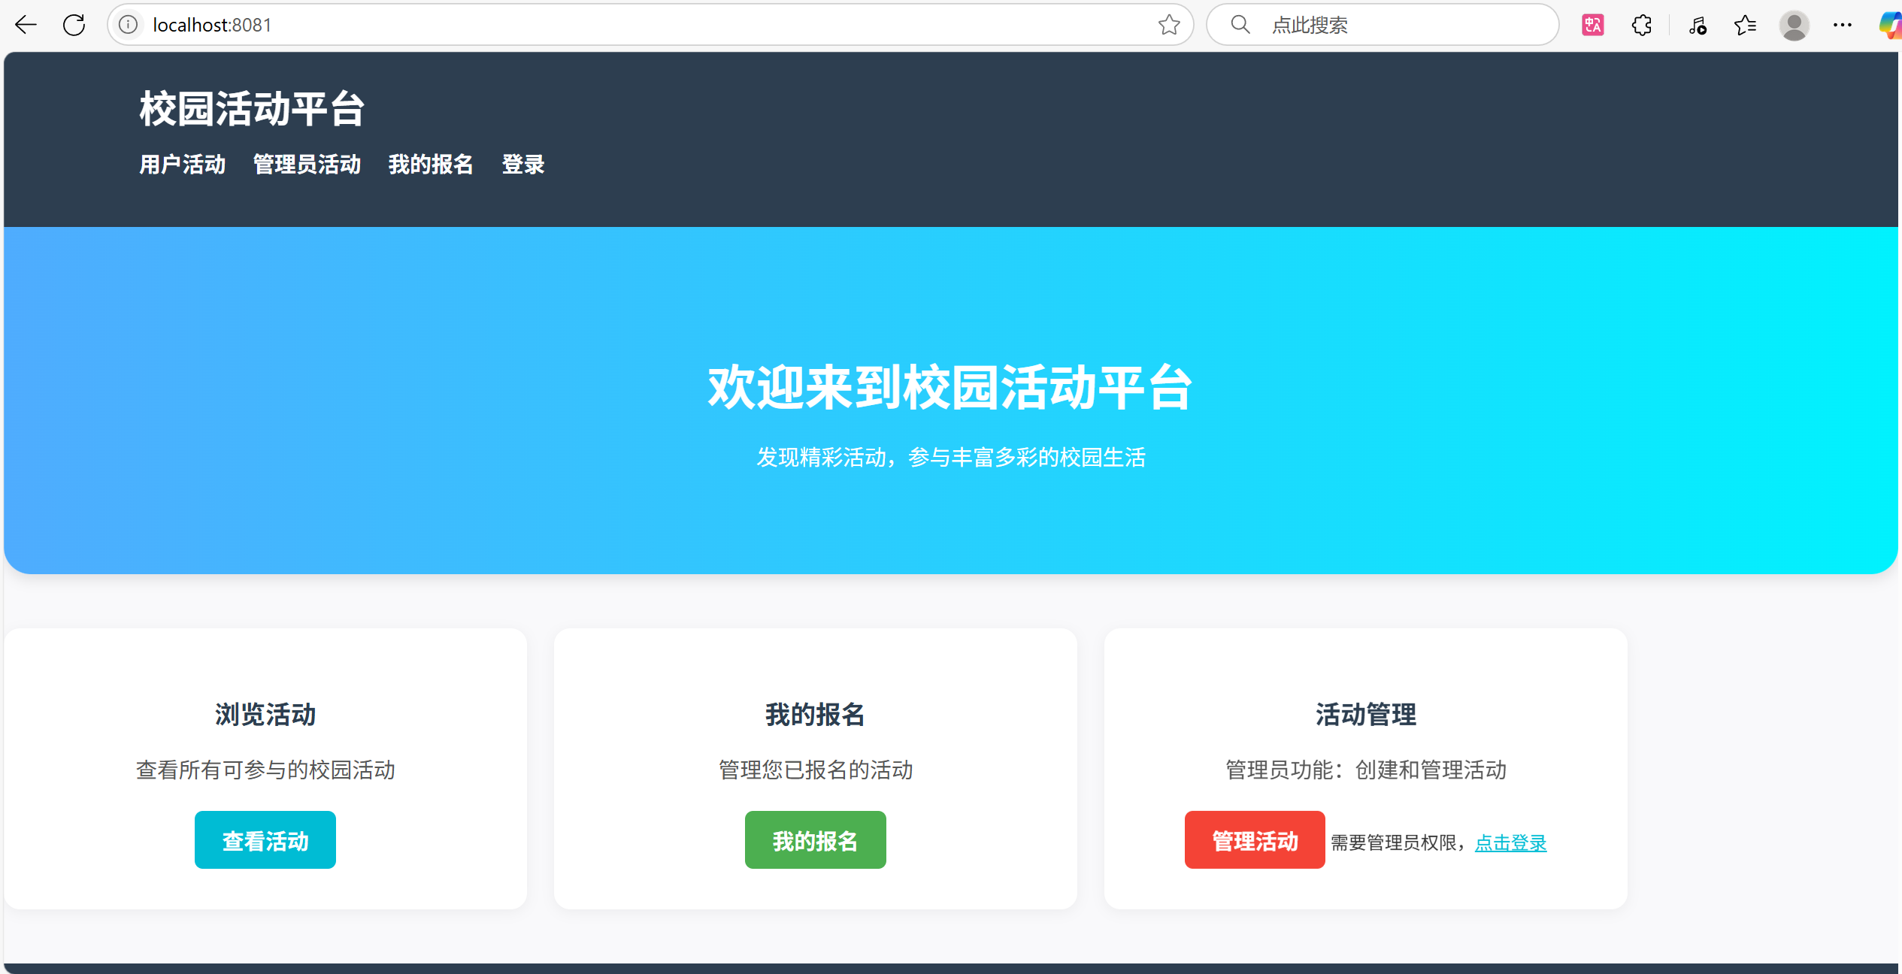
页面展示

Slide 15
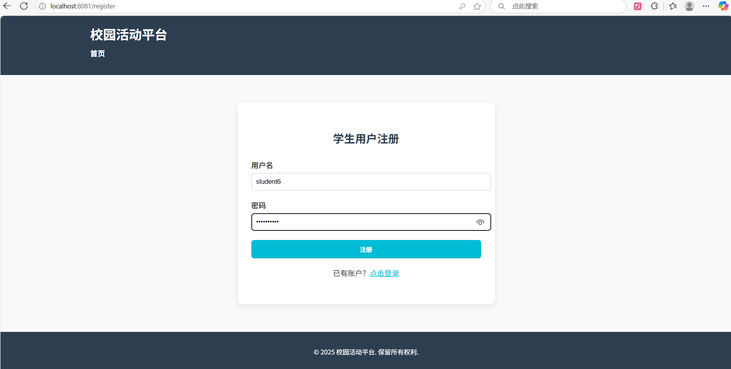
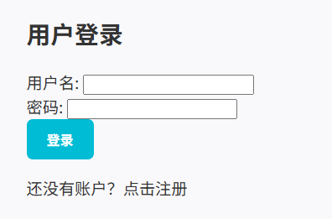
页面展示

Slide 16
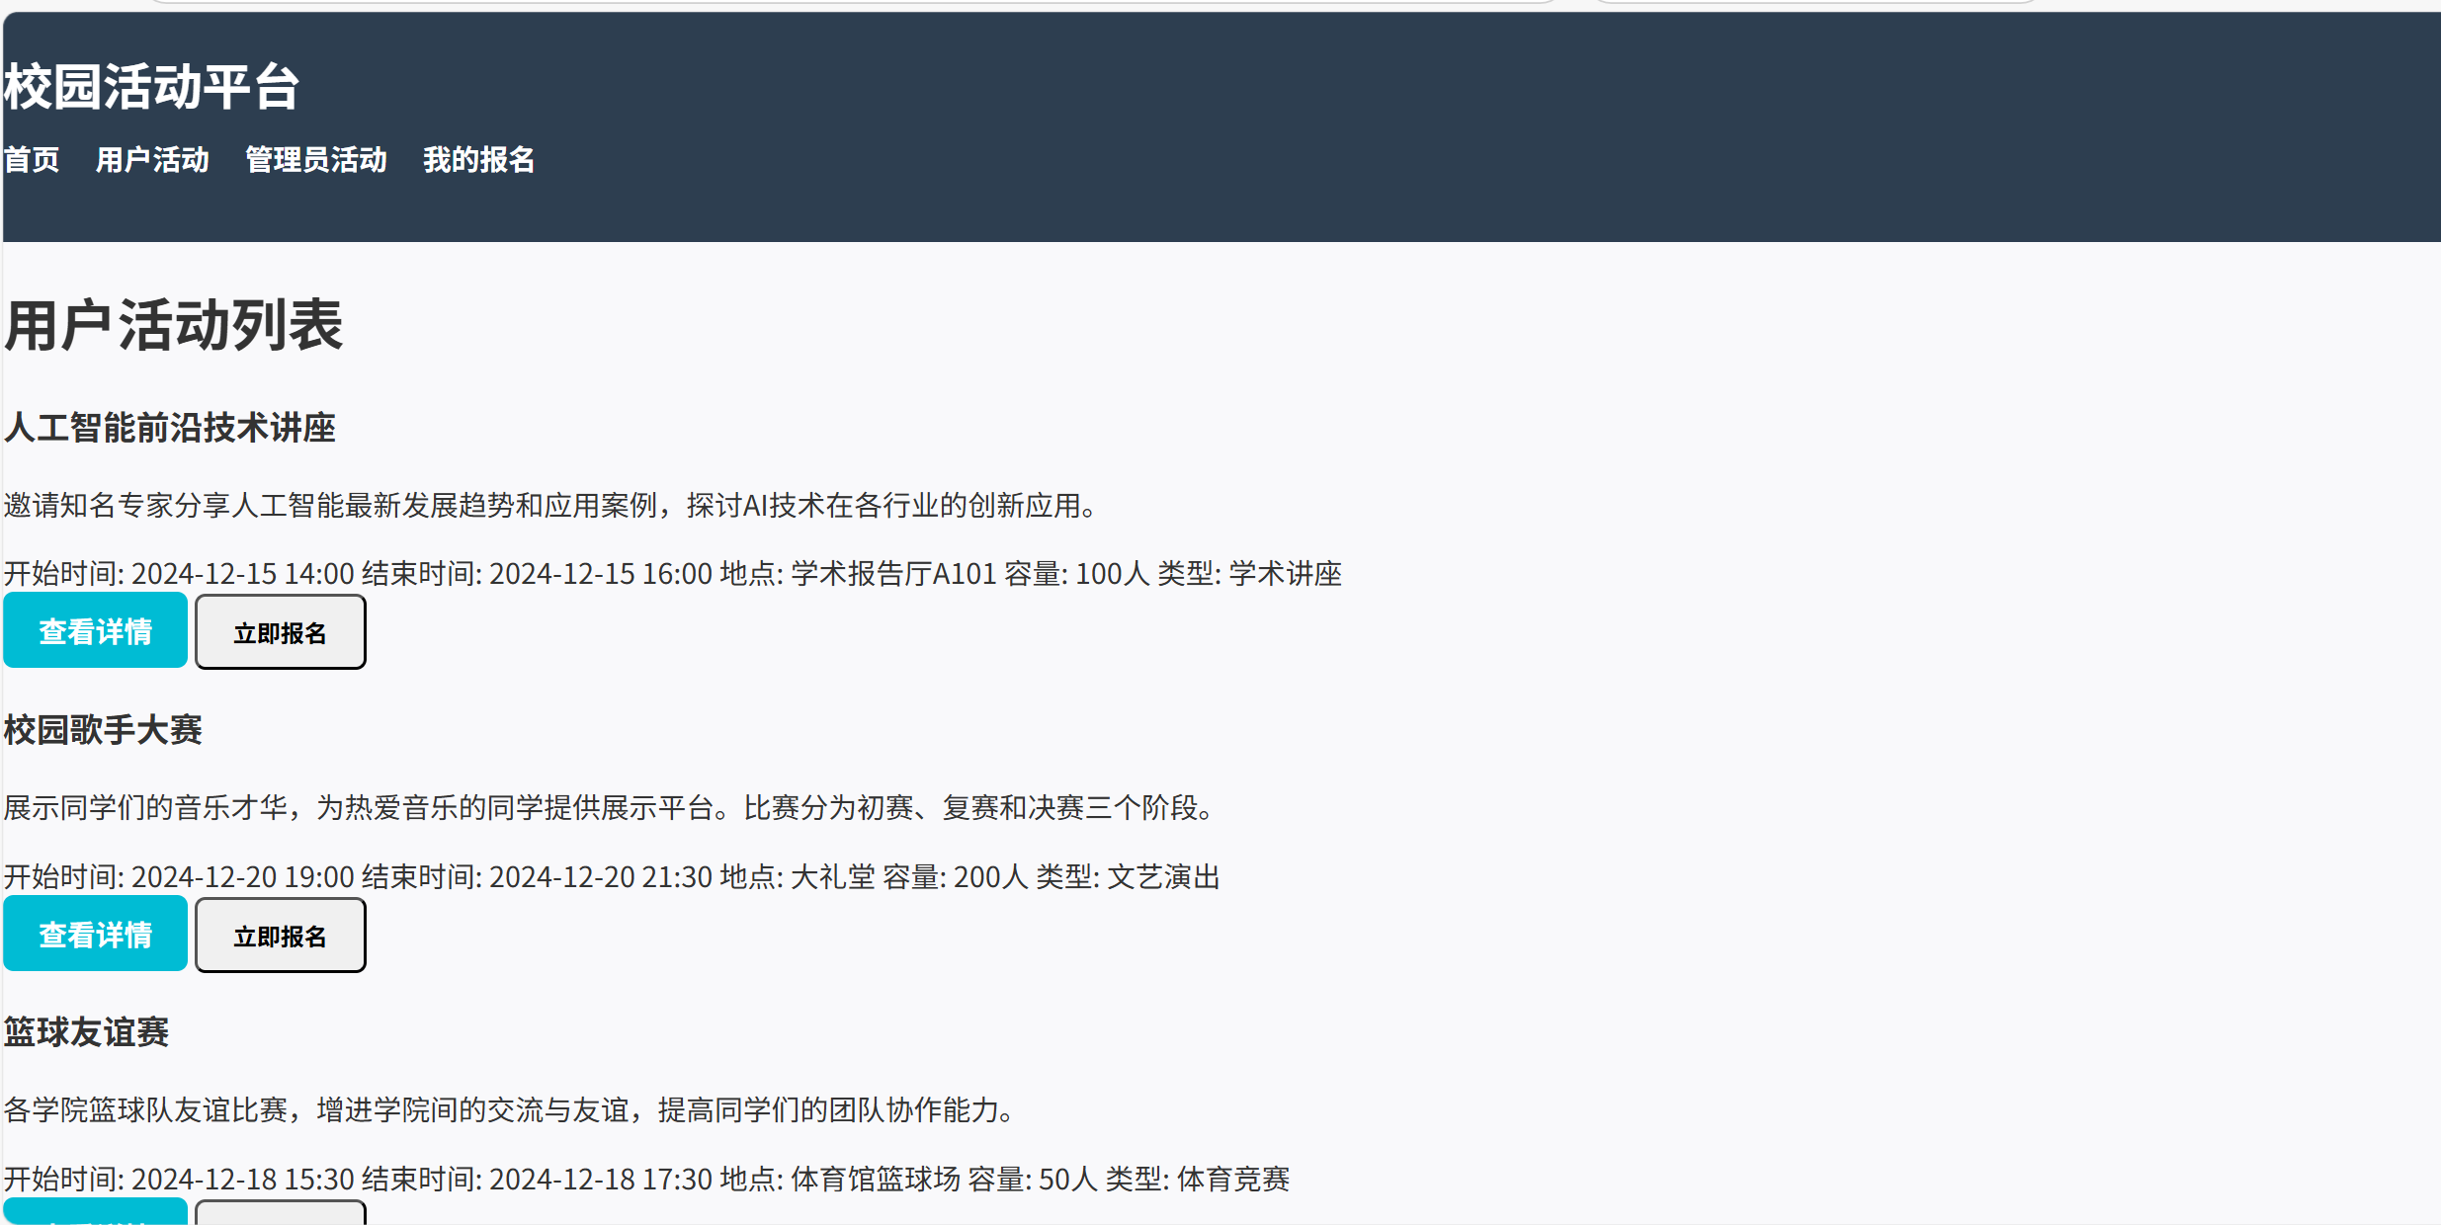
页面展示

Slide 17
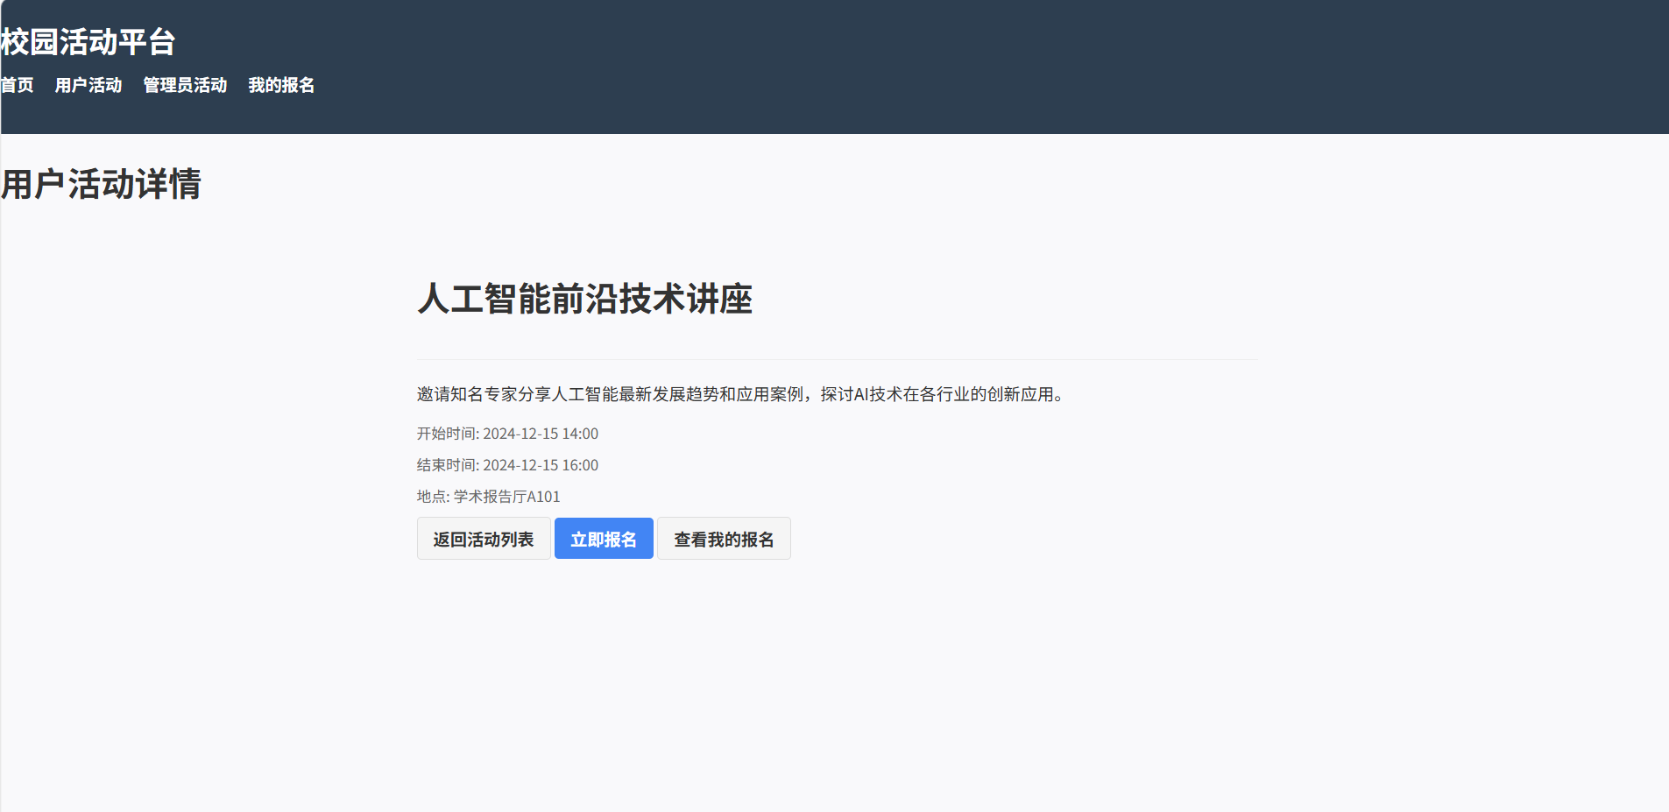
页面展示

Slide 18
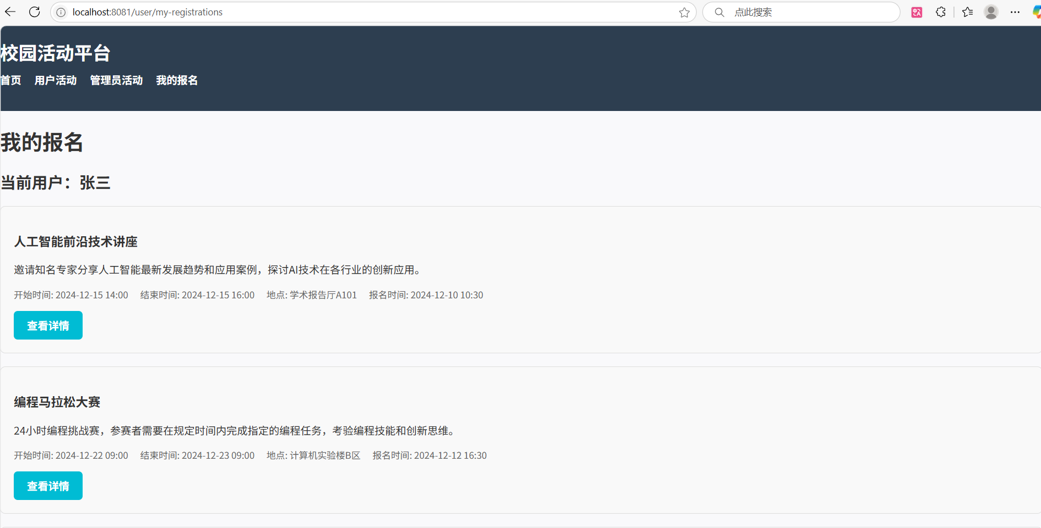
页面展示

Slide 19
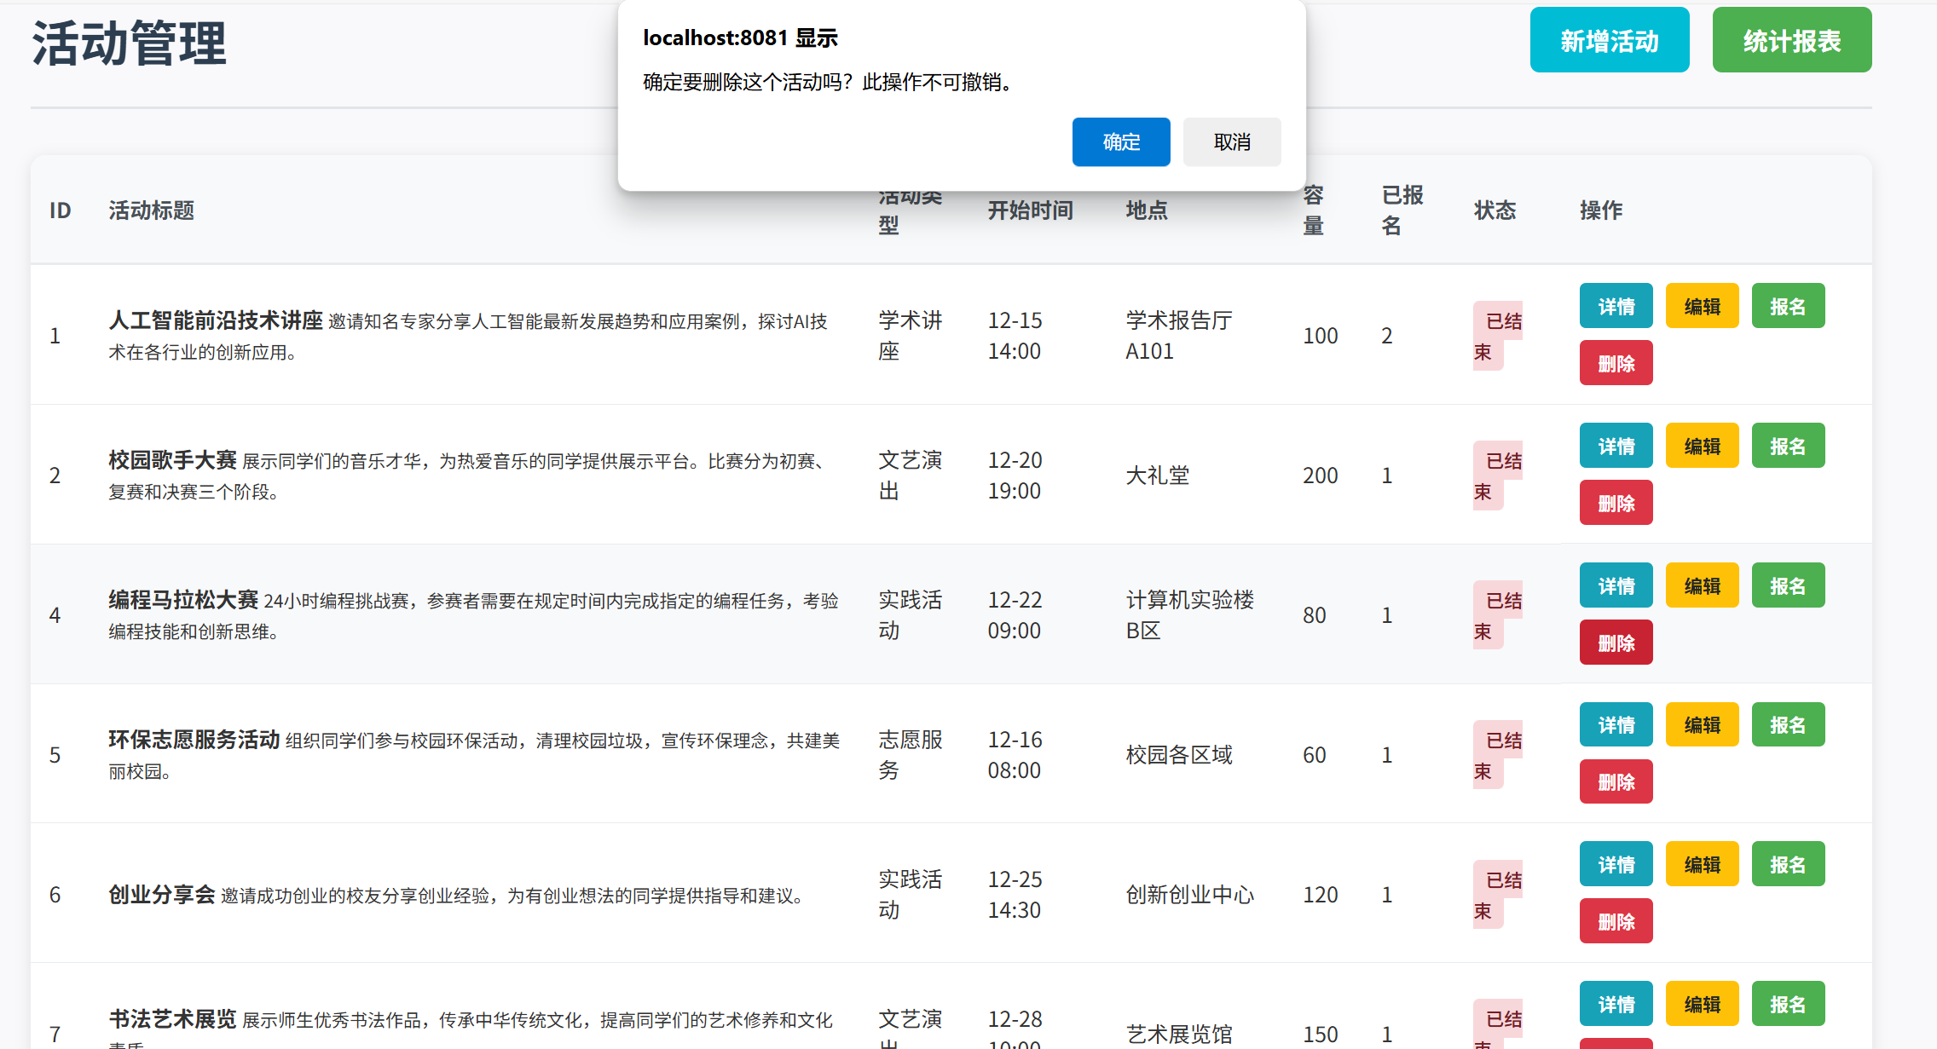
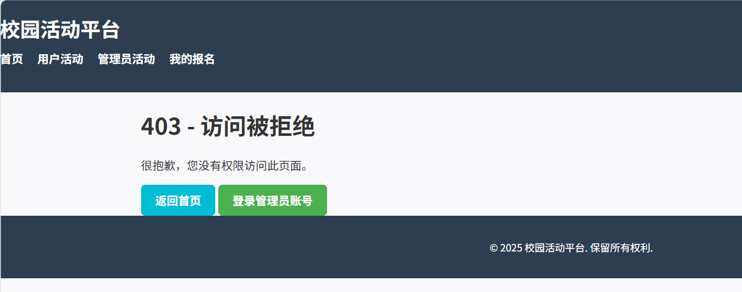
页面展示

Slide 20
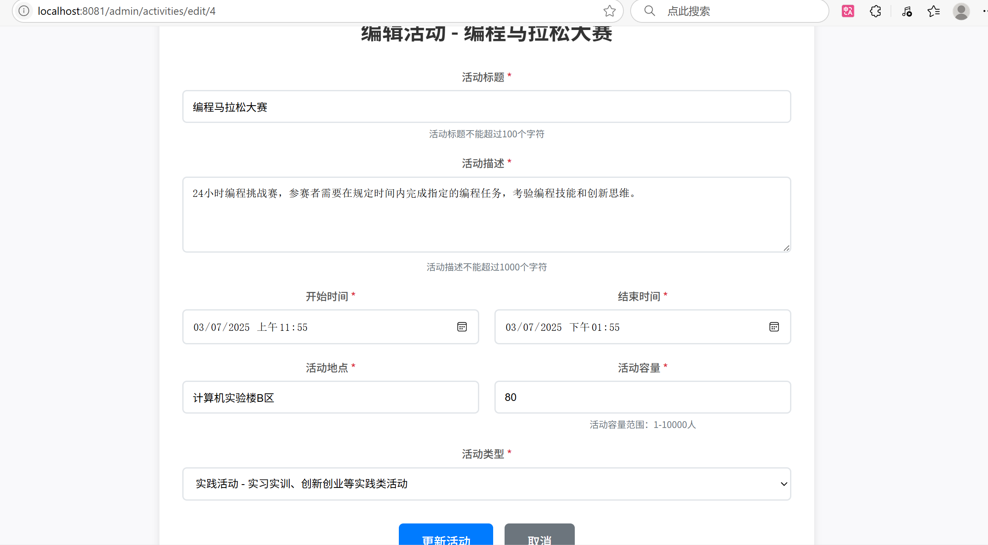
页面展示

Slide 21
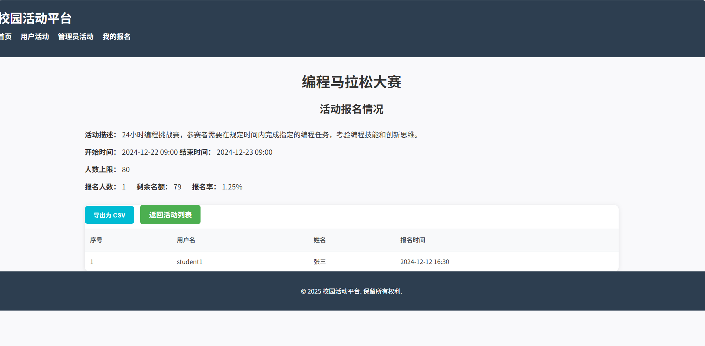
页面展示

Slide 22
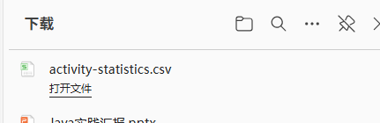
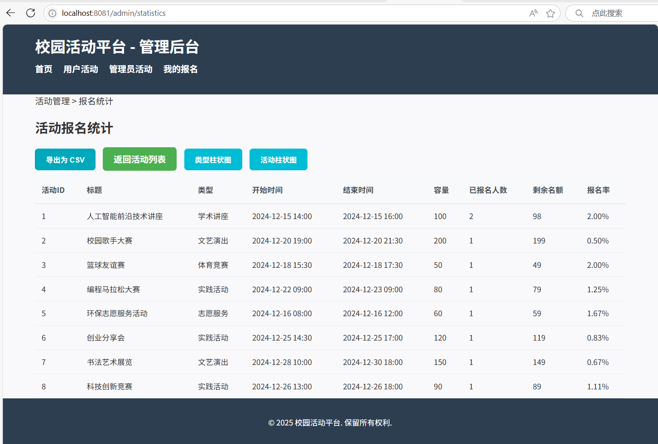
页面展示

Slide 23
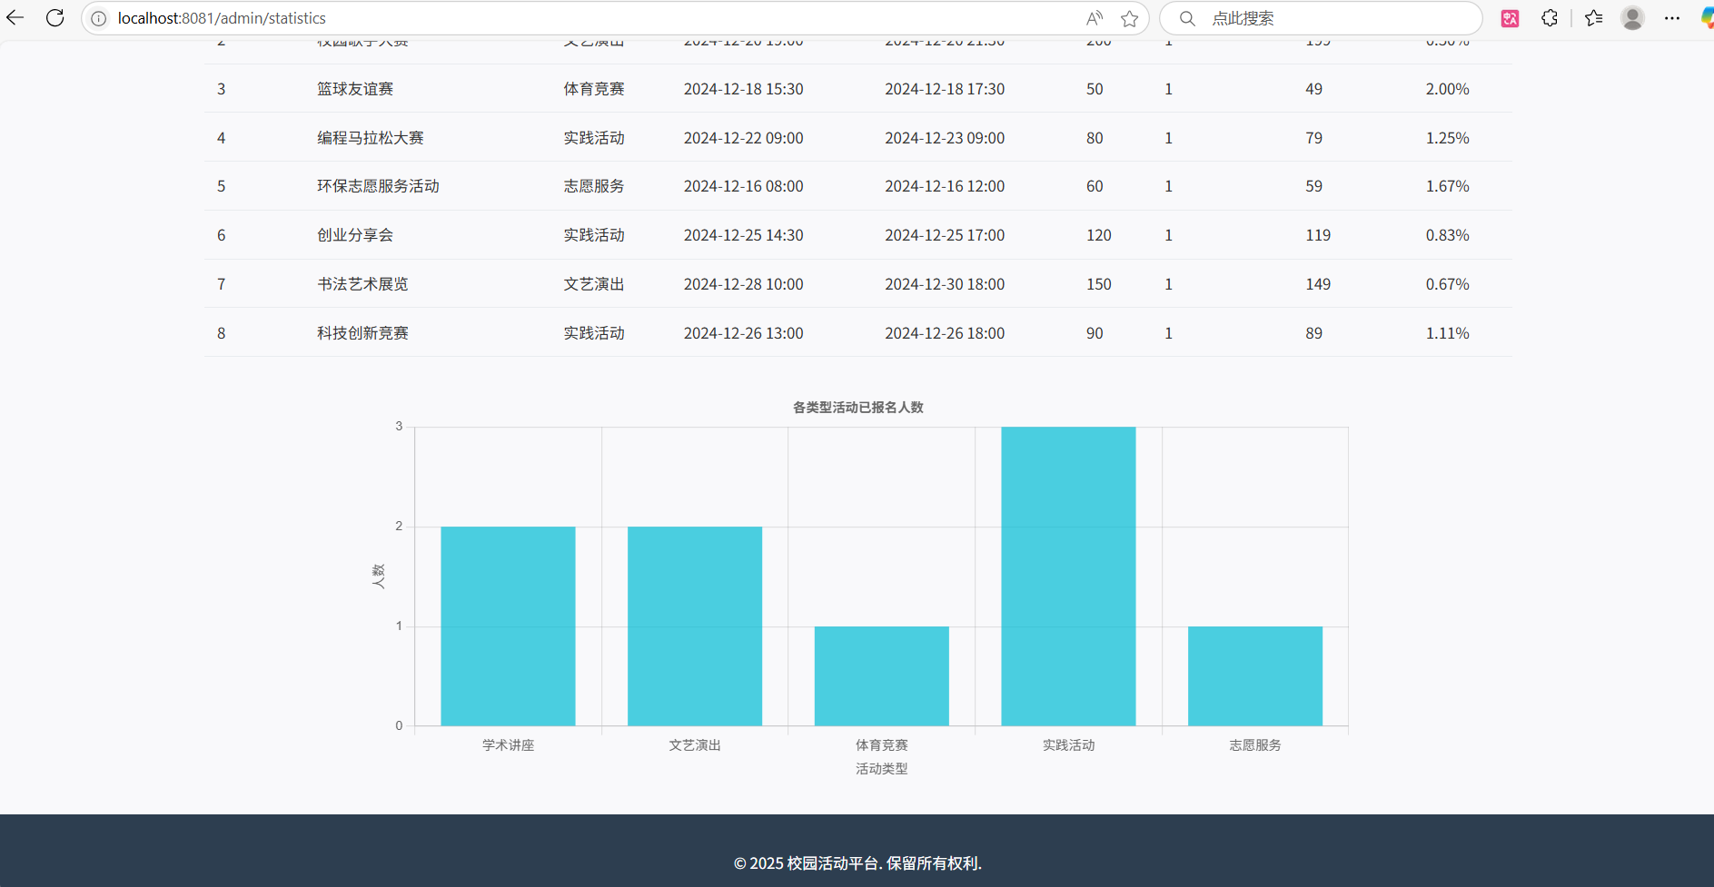
页面展示

Slide 24
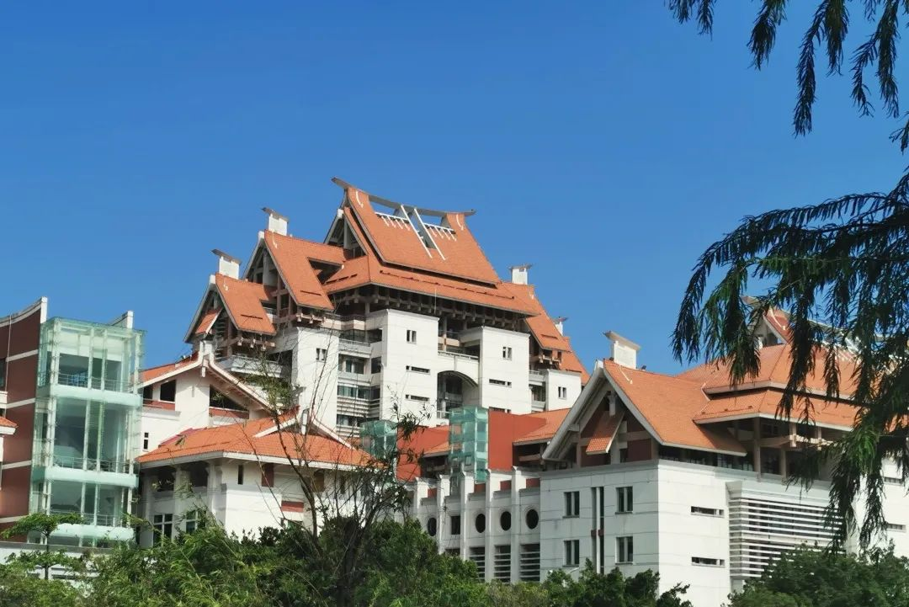
04.
后续进度计划

Slide 25
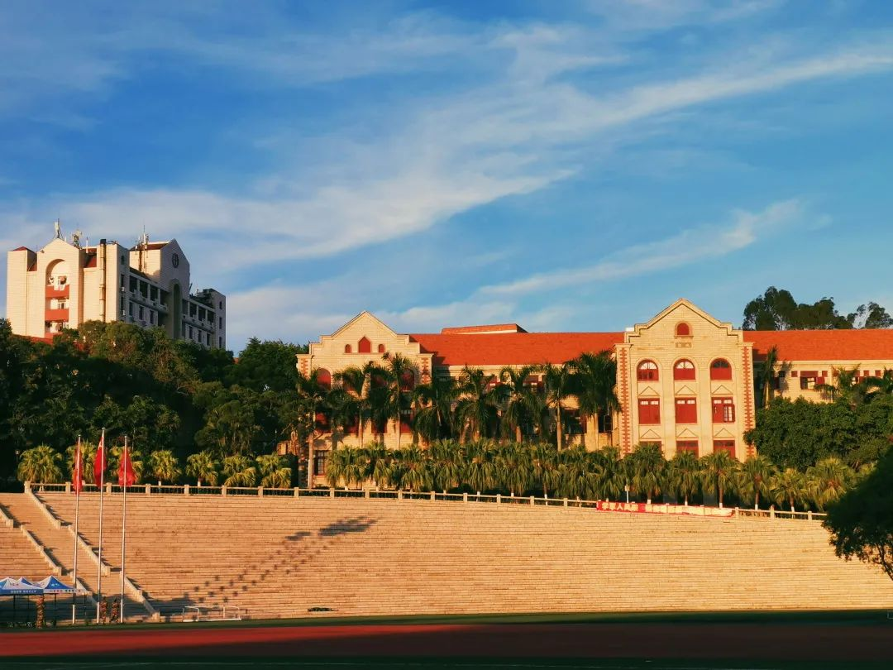
尝试富文本编辑功能的实现
通知功能的实现等等
页面的美化

Slide 26
THANKS
汇报人：潘腾凯 指导老师：罗斌

